Slide 1
4.주요 팀들

Slide 2

요미우리 자이언츠
일본에서 가장 인기 있고 성공적인 팀 한국선수로는 이승엽이 뛴적이 있음

Slide 3

한신 타이거스
열정적인 팬층을 보유한 팀
최근 38년 만에 우승을함

Slide 4

소프트뱅크 호크스
최근 몇년간 강력한 모습을 보이는 팀

Slide 5

니혼햄 파이터스
북해도 지역을 대표하는 팀

Slide 6
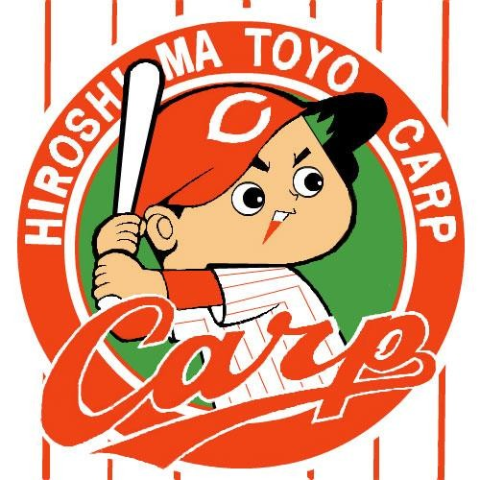
히로시마 도요 카프
전통 깊은 팀으로, 지역 사회에 큰 영향을 미침

Slide 7

치바 롯데 마린스
독특한 응원 문화로 유명한 팀

